Slide 1
Hz. Muhammed'in Şahsiyeti

Slide 2
Neler öğreneceğiz?
Hz. Muhammed’in örnek şahsiyetini tanır.

Slide 3

‟Hz. Muhammed’in (s.a.v.) insani yönü” denilince aklınıza neler geliyor? Onun, beşerî yönüyle ilgili üç özelliğini söyleyiniz.

Slide 4
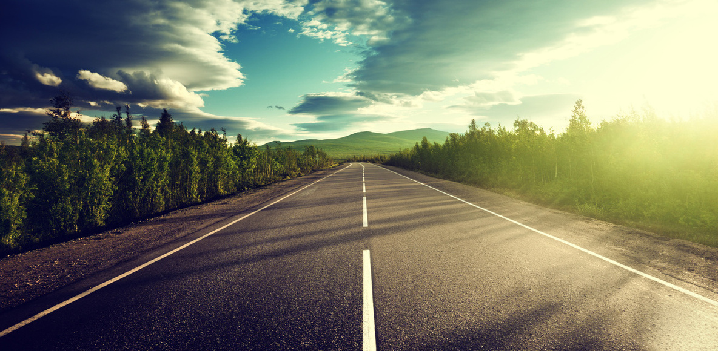
İnsanlara doğru yolu göstermek üzere gönderilen son peygamber Hz. Muhammed (s.a.v.)’dir.
Bu nedenle de Müslümanım diye her bireyin iman ettiği peygamberi tanıması gerekir.
Peygamber Efendimizi tanıtan en temel kaynak ise Kur’ân-ı Kerîm’dir.

Slide 5
Kur’ân-ı Kerîm Peygamber Efendimiz’in insani yönünü şöyle vurgular:
De ki: "Ben de ancak sizin gibi bir insanım. Fakat bana ilâhınızın yalnızca bir tek ilâh olduğu vahyediliyor. Artık O'na yönelin ve O'ndan bağışlanma dileyin. Allah'a ortak koşanların vay haline!" (Fussilet, 6)
قُلْ اِنَّـمَٓا اَنَا۬ بَشَرٌ مِثْلُكُمْ يُوحٰٓى اِلَيَّ اَنَّـمَٓا اِلٰهُـكُمْ اِلٰهٌ وَاحِدٌ فَاسْتَق۪يمُٓوا اِلَيْهِ وَاسْتَغْفِرُوهُۜ وَوَيْلٌ لِلْمُشْرِك۪ينَۙ ﴿٦﴾

Slide 6
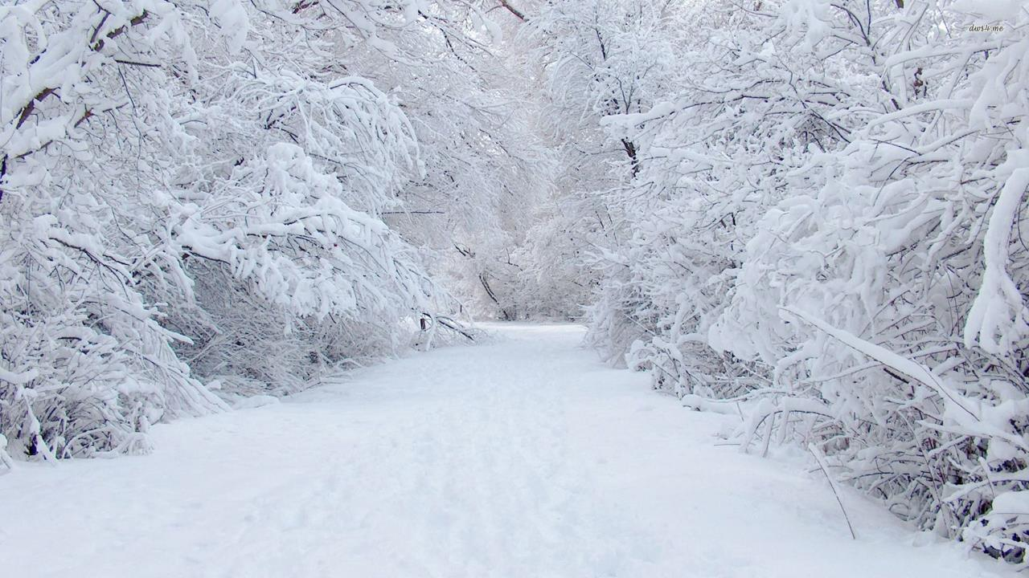
اِنَّكَ مَيِّتٌ وَاِنَّهُمْ مَيِّتُونَؗ ﴿٣٠﴾
Muhakkak ki sen de öleceksin onlar da ölecekler. (Zümer, 6)

Slide 7
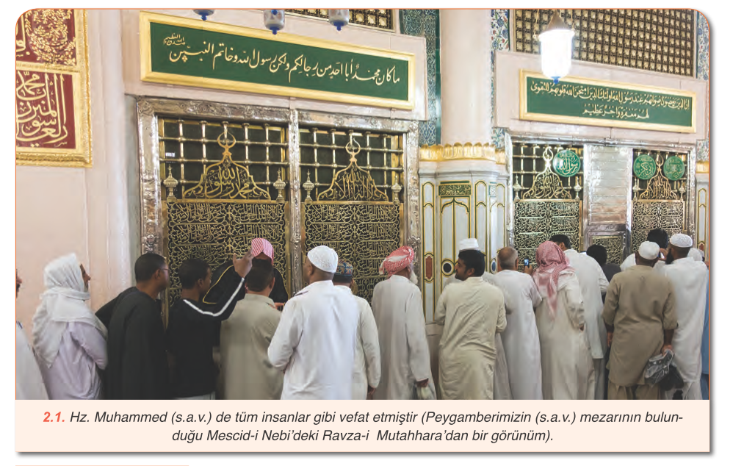

Slide 8
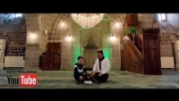
https://www.youtube.com/watch?v=zWWLzSYUOmg

Slide 9
Sizce Peygamber Efendimizi (s.a.v.) diğer insanlardan ayıran özellikler nelerdir?

Slide 10
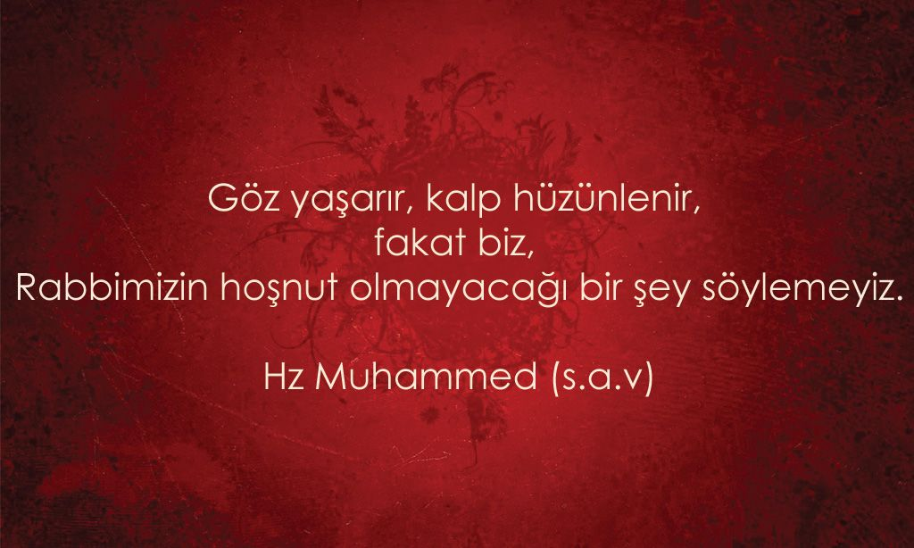

Slide 11
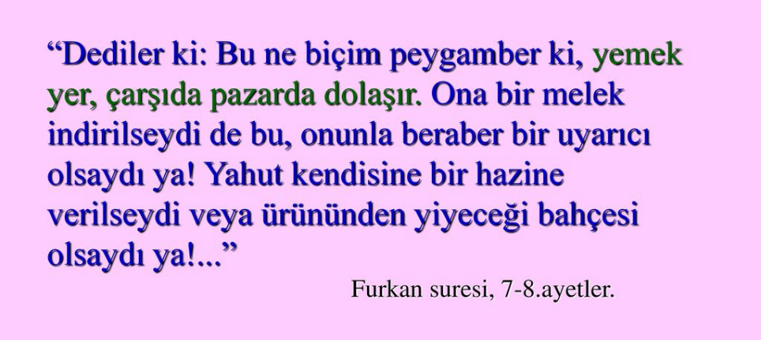
Peygamber Efendimiz insan üstü bir varlık değildir.

Slide 12
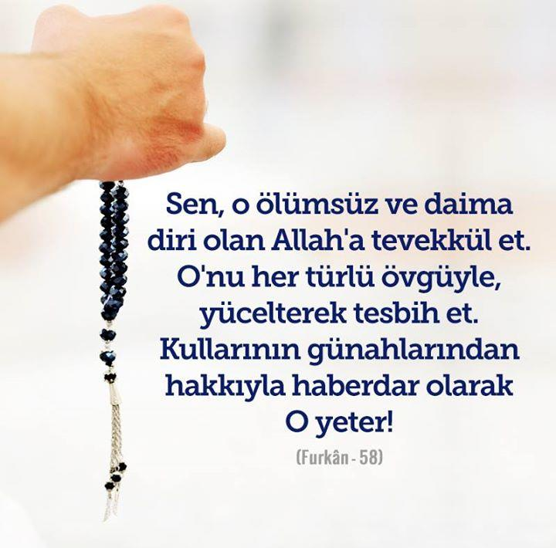

Slide 13
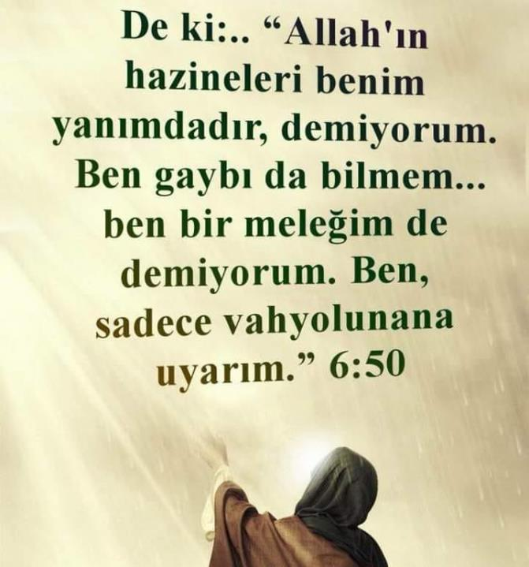

Slide 14
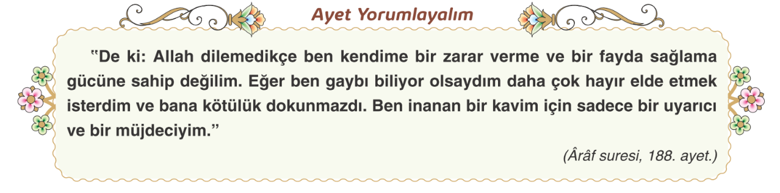

Slide 15

Peygamber Efendimizin özellikleri/güzellikleri
İnancı uğruna verdiği mücadele
Güzel ahlakı/üsve-i hasene
İnancı ve ibadetleri
İlahi vahyi en iyi anlayan ve en güzel yaşayan

Slide 16
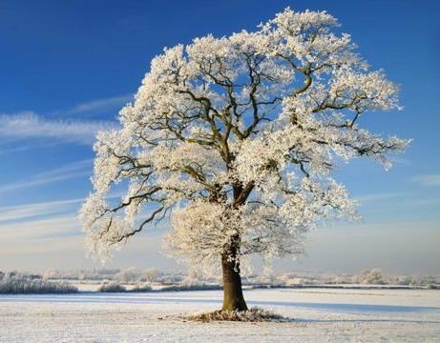
Biz onun hayatını, şahsiyetini gereği gibi tanıyabilirsek yüce dinimizi de doğru bir şekilde anlamış oluruz.

Slide 17
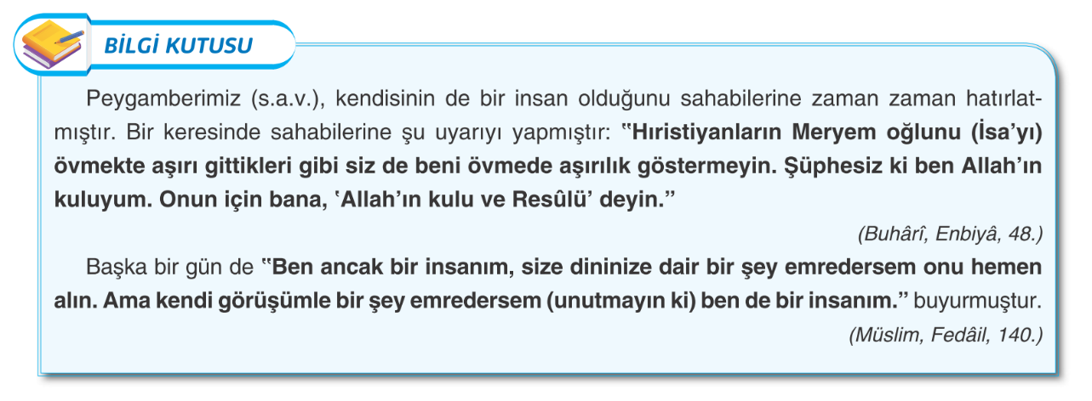

Slide 18
Peygamberlerin insanlardan seçilmesi neden gereklidir?

Slide 19
Çünkü:
Vahyin anlaşılması
Vahyin kabul edilmesi
Melek olsalardı:
Vahyi anlamak daha zor olabilirdi
Uygulamalarda zorluklar yaşanabilirdi
Uygulamalarda zorluklar yaşanmaması
Yaşadıkları toplumu her bakımdan çok iyi tanımaları

Slide 20

23.08.2021
Kırıkkale/Bahşılı

